Slide 1

Дискретные распределения вероятностей
Биномиальое распределение. Распределение Пуассона.
Notes:
Иллюстрацию меняем на релевантную теме урока!

Slide 2
План курса (вертикальный)
1
Расчет вероятностей
5
Прошедший урок
9
Прошедший урок
13
Прошедший урок
2
Дискретные распределения вероятностей
6
Сегодняшний урок
10
Сегодняшний урок
14
Сегодняшний урок
3
Будущий урок
7
Будущий урок
11
Будущий урок
15
Будущий урок
4
Будущий урок
8
Будущий урок
12
Будущий урок
16
Будущий урок
Notes:
Стандартный слайд. Не меняем его, меняем текст в нем.

Slide 3
Что будет на уроке сегодня
План урока
Понятие дискретной случайной величины
Закон распределения вероятностей
Биномиальное распределение
Распределение Пуассона
Notes:
Посоветуйся с методистом как лучше провести знакомство с аудиторией. Вопросы могут меняться. Стандартный слайд знакомства. Не меняем его, меняем текст в нем и иллюстрации (если нужно)

Slide 4

Случайная величина
Понятие случайной величины
Случайная величина - это величина, которая в результате испытания принимает только одно возможное значение.

Slide 5
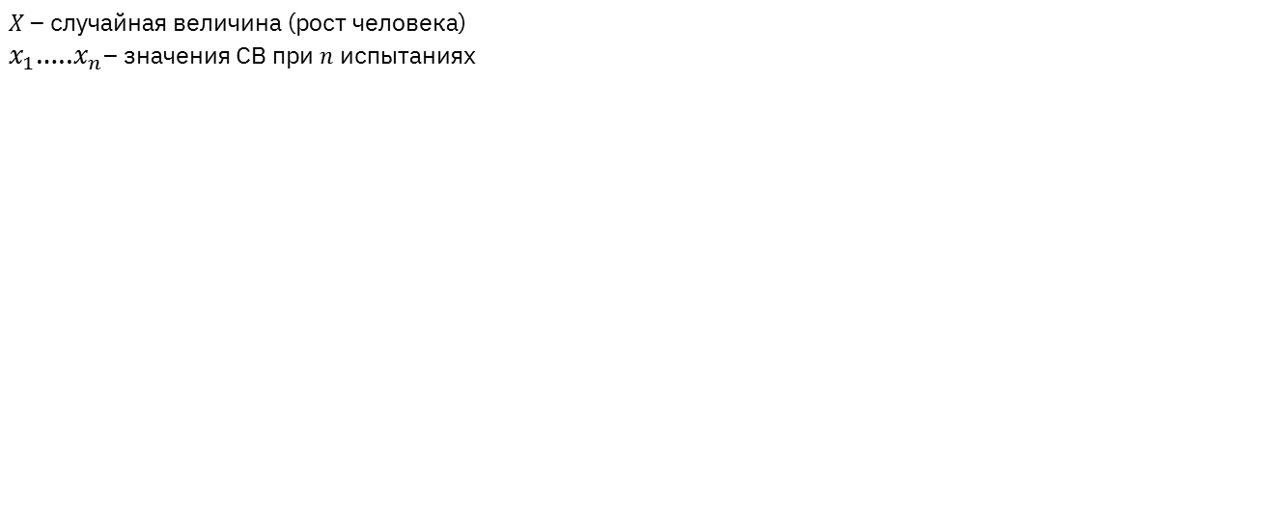
Случайная величина. Обозначения.
Понятие случайной величины
$X$ – случайная величина (рост человека)
$x_{1}$…..$x_{n}$– значения СВ при $n$ испытаниях
Наименование случайной величины Х | х1 | х2 | х3 | х4 | х5 | х6
Рост | 167 | 173 | 162 | 168 | 181 | 158
Таблица 1

Slide 6

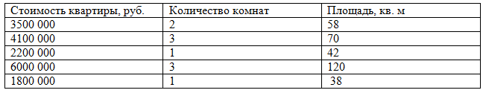

Вопрос
Определить количество СВ

Slide 7
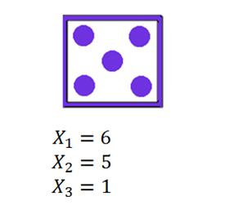
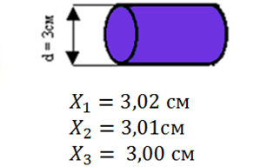
Случайная величина
Понятие случайной величины
Дискретная
Принимает счетные, отдельные друг от друга значения
Непрерывная
Лежит в некотором интервале.
Можем измерить с той точностью, что позволяет прибор или с той точностью, которая необходима.
Каждой из этих групп свойственны свои законы распределения

Slide 8
Дискретные случайные величины
Дискретная случайная величина

Slide 9

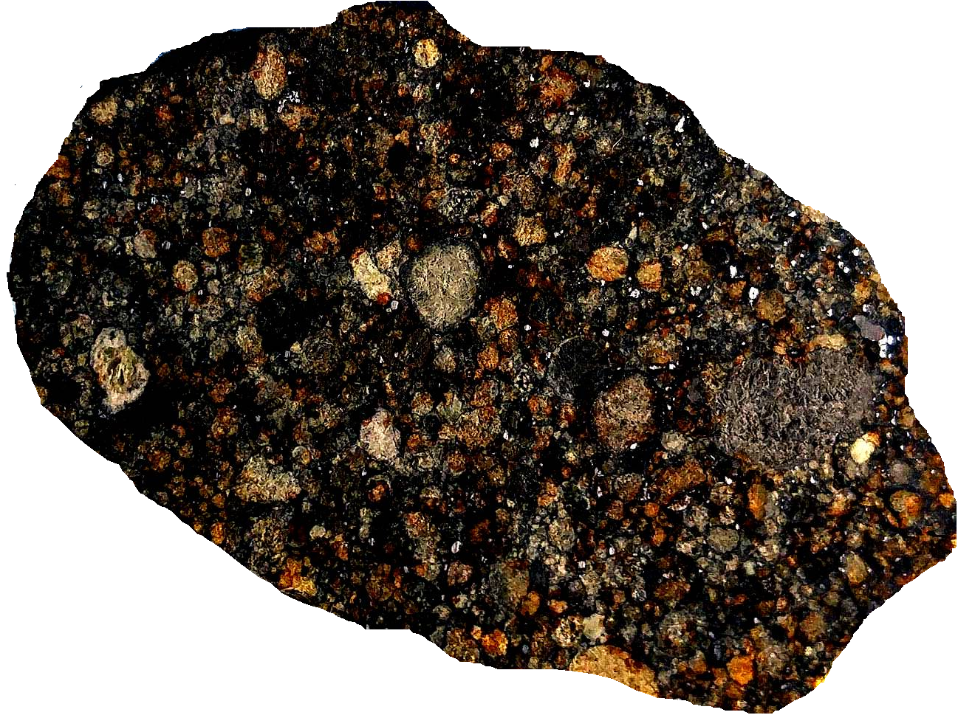
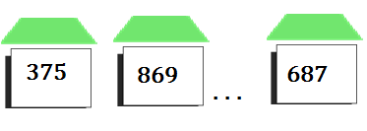
Примеры дискретной случайной величины
Дискретная случайная величина
Пример 1
Число учащихся по школам
X: 375, 869 … 687
Пример 2
В результате 100-кратного подбрасывания орел выпал 50 или 51 раз
Х: 50, 51, ….78
Пример 3
Число метиоритов, упавших на землю за год
Х: 0, 1 ...1
Notes:
https://emojitool.ru/apple - эмодзи можно брать отсюда)

Slide 10
Закон распределения вероятностей
Дискретные законы распределения вероятностей

Slide 11
Закон распределения вероятностей. Математическая модель
Дискретные законы распределения вероятностей
Закон распределения вероятностей случайной величины - это соответствие между возможными значениями этой величины и вероятностями, которые этим значениям соответствуют.
Иными словами закон распределения вероятностей случайной величины - это модель, которая описывает поведение этой случайной величины
Таблица 3
5 | 5 | 4 | 5 | 3 | 4 | 5 | 4 | 5 | 4
Таблица 4
5 | 5 раз | 50%
4 | 4 раза | 40%
3 | 1 раз | 10%

Slide 12
Биномиальное распределение
Дискретные законы распределения вероятностей

Slide 13
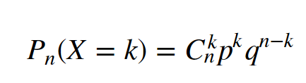
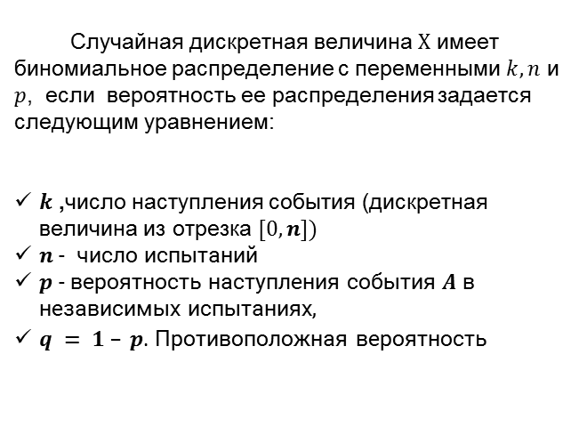
Формула Бернулли
Случайная дискретная величина $Х$ имеет биномиальное распределение с переменными $k,n$ и $p$, если вероятность ее распределения задается следующим уравнением:
$k$ ,число наступления события (дискретная величина из отрезка $[0, n])$
$n$ - число испытаний
$p$ - вероятность наступления события $A$ в независимых испытаниях,
$q = 1 – p$. Противоположная вероятность
Используй слайд, когда акцент нужно сделать сначала на тексте, а картинка/фото сопровождает текст.

Slide 14
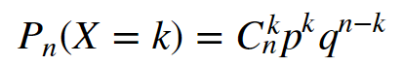
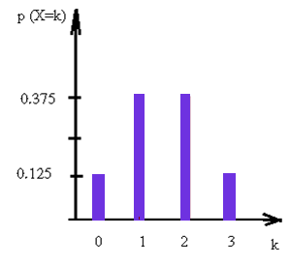
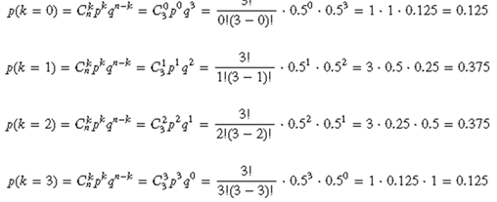
Формула Бернулли
Пример
3 раза подбрасываем монетку (n=3). Какая вероятность, что орел выпадет 0 раз, 1 раз, 2 раза и 3 раза.

Slide 15
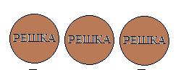
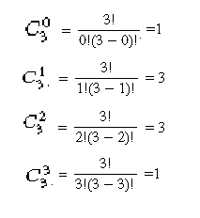
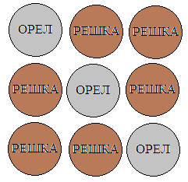
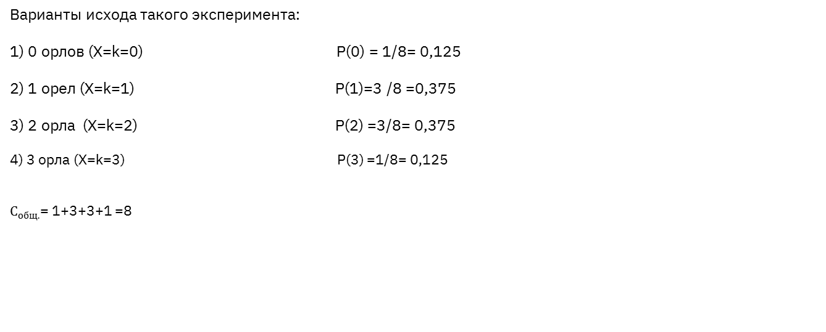
Расчет вероятности, что событие наступит k раз из n
Пример
Варианты исхода такого эксперимента: 1) 0 орлов (X=k=0) Р(0) = 1/8= 0,125 2) 1 орел (X=k=1) Р(1)=3 /8 =0,375 3) 2 орла (X=k=2) Р(2) =3/8= 0,375 4) 3 орла (X=k=3) Р(3) =1/8= 0,125
$С_{общ.}$= 1+3+3+1 =8

Slide 16
Представление данных в виде математических моделей
Пример
Х(кол-во орлов) | 0 орлов | 1 орел | 2 орла | 3 орла
P(х) | 0,125 | 0,375 | 0,375 | 0,125
Графическая модель дискретной величины Х

Slide 17
Распределение Пуассона
Дискретные законы распределения вероятностей

Slide 18
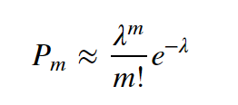
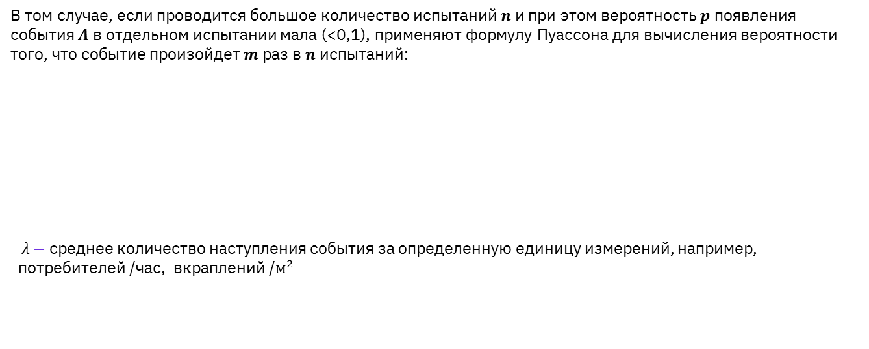
Распределение Пуассона
Дискретные законы распределения вероятностей
В том случае, если проводится большое количество испытаний $n$ и при этом вероятность $p$ появления события $A$ в отдельном испытании мала (<0,1), применяют формулу Пуассона для вычисления вероятности того, что событие произойдет $m$ раз в $n$ испытаний:
$λ−$ среднее количество наступления события за определенную единицу измерений, например,
потребителей /час, вкраплений /$м^{2}$

Slide 19
Распределение Пуассона
Дискретные законы распределения вероятностей
Распределение Пуассона показывает вероятность числа наступления события А за фиксированную единицу измерения

Slide 20
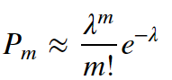
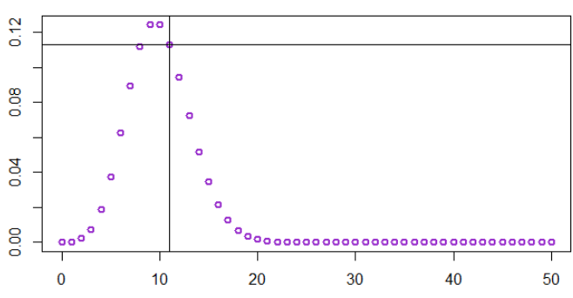
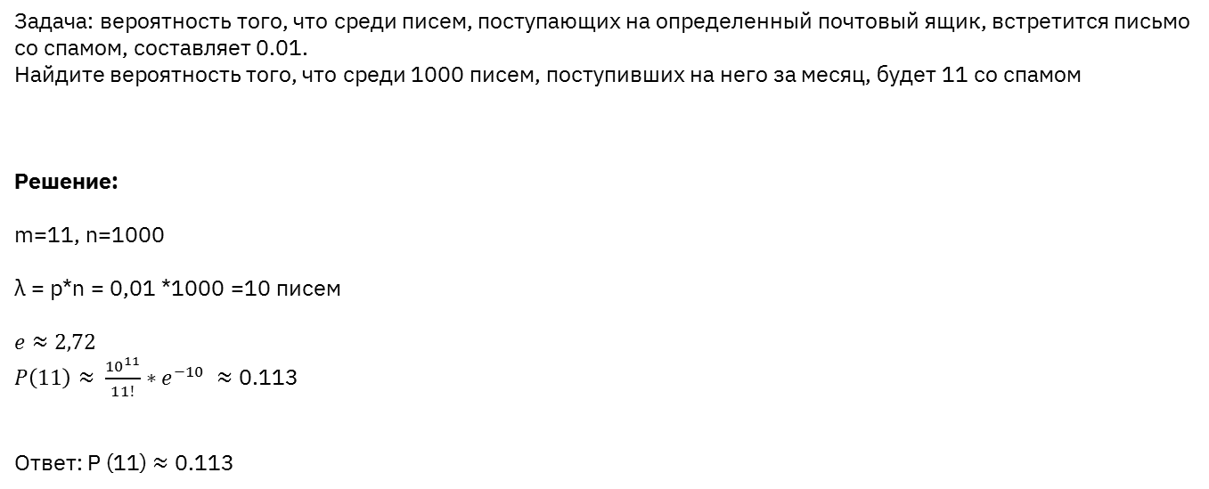
Распределение Пуассона
Пример
Задача: вероятность того, что среди писем, поступающих на определенный почтовый ящик, встретится письмо со спамом, составляет 0.01. Найдите вероятность того, что среди 1000 писем, поступивших на него за месяц, будет 11 со спамом
Решение:
m=11, n=1000
λ = p*n = 0,01 *1000 =10 писем
$$e≈2,72$$
$P\left(11\right)≈ \frac{{10}^{11}}{11!}∗e^{−10} ≈$ 0.113
Ответ: Р (11)$≈$ 0.113

Slide 21
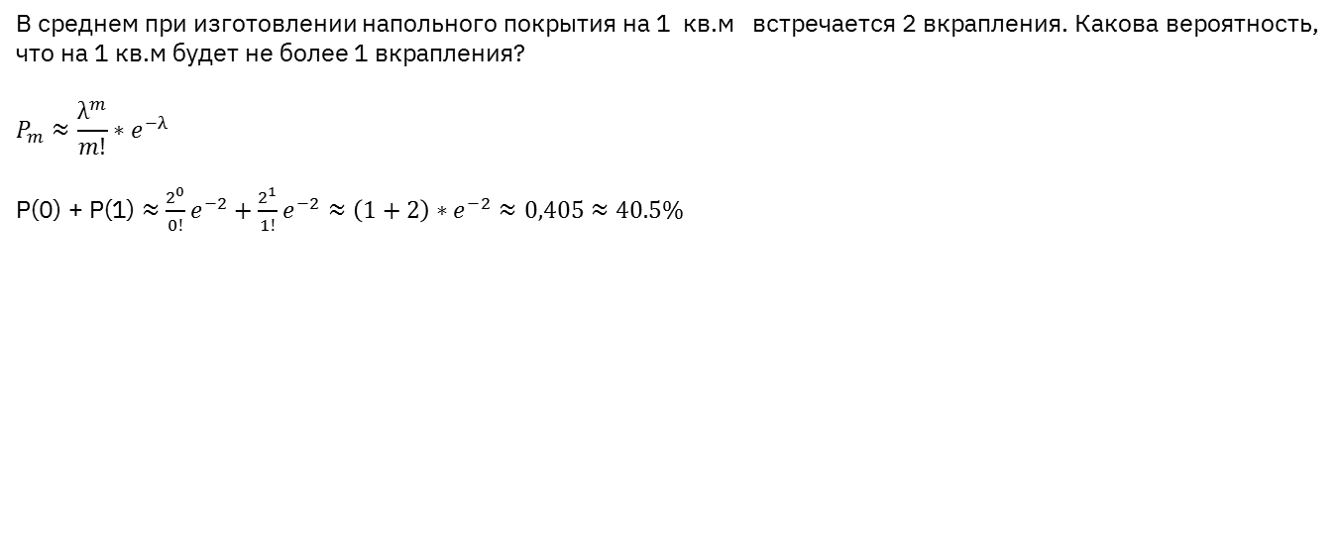
Распределение Пуассона
Пример
В среднем при изготовлении напольного покрытия на 1 кв.м встречается 2 вкрапления. Какова вероятность, что на 1 кв.м будет не более 1 вкрапления?
$$P_{m}≈\frac{λ^{m}}{m!}∗e^{−λ}$$
P(0) + P(1) $≈$ $\frac{2^{0}}{0!}e^{−2}+\frac{2^{1}}{1!}e^{−2}≈\left(1+2\right)∗e^{−2}≈0,405≈40.5\%$

Slide 22
Описательная статистика
Математическое ожидание, дисперсия, среднее квадратичное отклонение

Slide 23
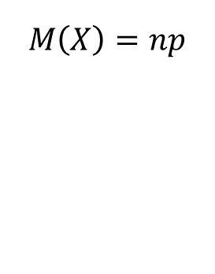
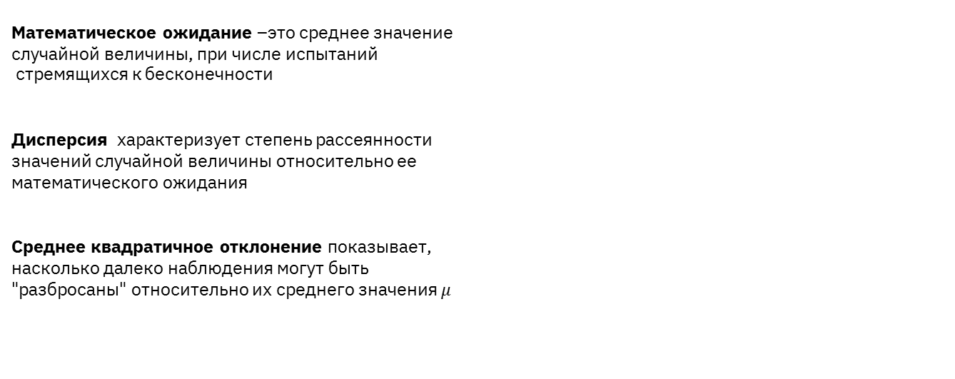
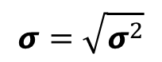
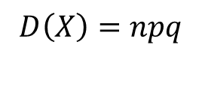
Математическое ожидание и дисперсия для биномиального распределения
Описательная статистика. Биномиальное распределение.
Математическое ожидание –это среднее значение
случайной величины, при числе испытаний
стремящихся к бесконечности
Дисперсия характеризует степень рассеянности
значений случайной величины относительно ее
математического ожидания
Среднее квадратичное отклонение показывает,
насколько далеко наблюдения могут быть
"разбросаны" относительно их среднего значения $μ$
$$M\left(X\right)=np$$
$$D\left(X\right)=npq$$
$$σ=\sqrt{σ^{2}}$$

Slide 24
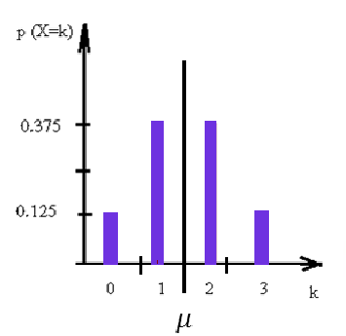
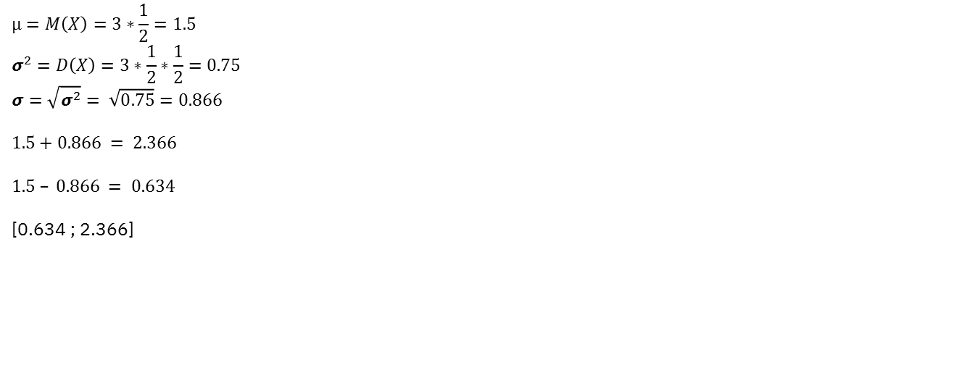
Математическое ожидание, дисперсия, стандартное отклонение
Описательная статистик. Биномиальное распределение.
$$μ=M\left(X\right)=3∗\frac{1}{2}=1.5$$
$$σ^{2}=D\left(X\right)=3∗\frac{1}{2}∗\frac{1}{2}=0.75$$
$$σ=\sqrt{σ^{2}}= \sqrt{0.75}=0.866$$
$$1.5+0.866 = 2.366$$
$$1.5 – 0.866 = 0.634$$
[0.634 ; 2.366]

Slide 25
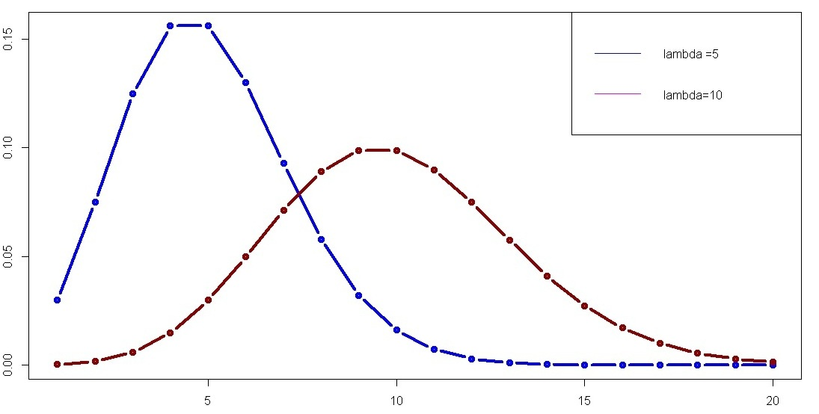
Математическое ожидание и дисперсия для распределения Пуассона
Описательная статистика. Распределение Пуассона.
М (Х) = n*p= λ
D (X) = λ

Slide 26
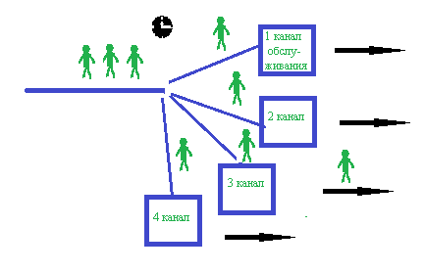
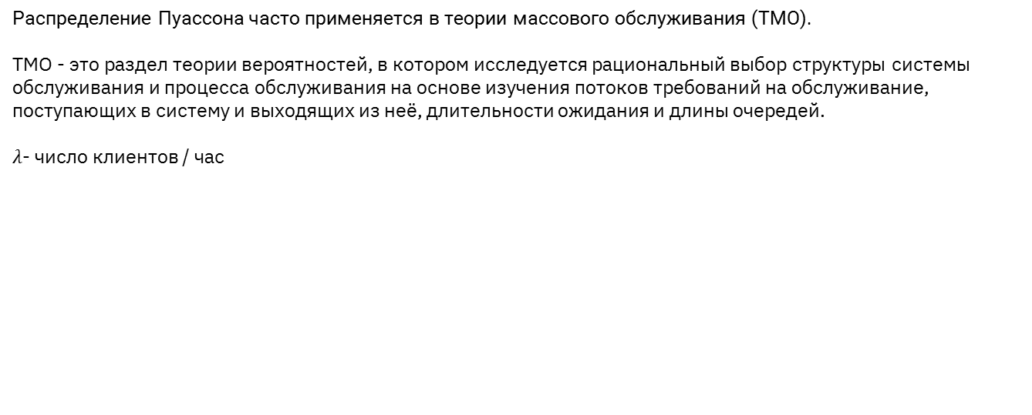
Применение распределения Пуассона в ТМО
ТМО и распределение Пуассона.
Распределение Пуассона часто применяется в теории массового обслуживания (ТМО). ТМО - это раздел теории вероятностей, в котором исследуется рациональный выбор структуры системы обслуживания и процесса обслуживания на основе изучения потоков требований на обслуживание, поступающих в систему и выходящих из неё, длительности ожидания и длины очередей.
$λ$- число клиентов / час
Система массового обслуживания

Slide 27
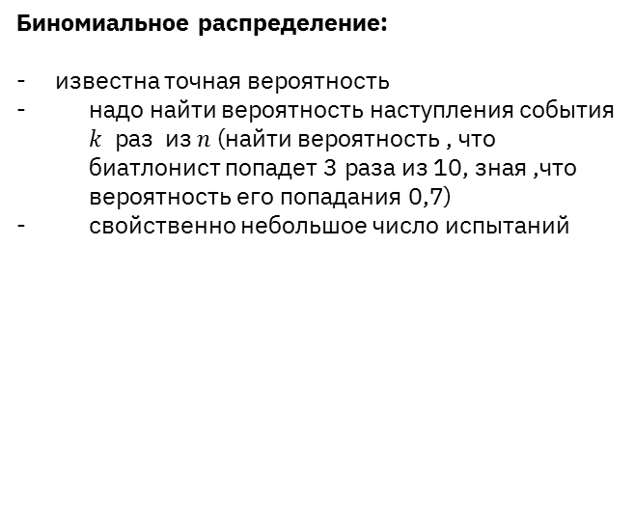
Сравнение биномиального распределения и распределения Пуассона
Как отличить биномиальное распределение от распределение Пуассона?
Биномиальное распределение:
- известна точная вероятность
надо найти вероятность наступления события $k$ раз из $n$ (найти вероятность , что биатлонист попадет 3 раза из 10, зная ,что вероятность его попадания 0,7)
свойственно небольшое число испытаний
Распределение Пуассона
-известна средняя вероятность или средняя интенсивность наступления события,
-число испытаний стремится к бесконечности,
-вероятность наступления события очень маленькая (< 0.01)

Slide 28
Конец
Дискретные распределения

